Slide 1
第2章 复合数据结构
tuple, dict, set …

Slide 2
元组（tuple）

Slide 3
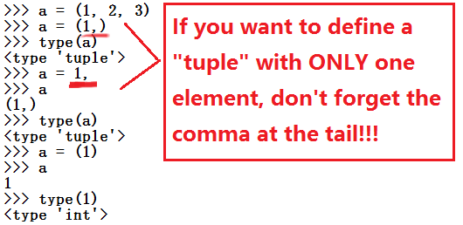
元组（tuple）
元组和列表类似，但属于不可变序列 (immutable)，元组一旦创建，用任何方法都不可以修改其元素
元组的定义方式和列表相同，但定义时所有元素是放在一对圆括号 ( 和 ) 中，而不是方括号中

Slide 4
元组的创建
使用“=”将一个元组赋值给变量
>>> my_tuple = ('a', )
>>> my_tuple
('a')
>>> x = () # 空元组
>>> x
()
使用tuple函数将其他序列转换为元组
>>> tuple('abcdefg')
('a', 'b', 'c', 'd', 'e', 'f', 'g')
>>> tuple([1, 2, 3])
(1, 2, 3)
>>> x = tuple() # 空元组
>>> x
()

Slide 5

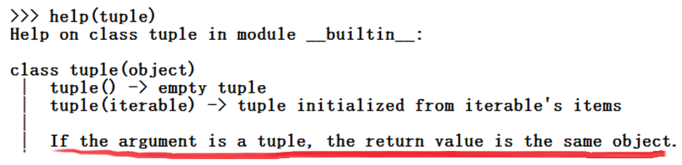
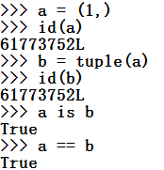
tuple函数

Slide 6
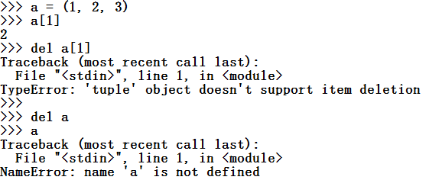
元组的删除
对于元组，只能使用 del 删除整个元组对象，而不能只删除元组中的部分元素。
因为元组是不可变序列

Slide 7
元组与列表的区别
元组中的数据一旦定义就不能更改
元组没有append()、extend()和insert()等方法，无法向元组中添加元素
元组没有remove()或pop()方法，也无法对元组元素进行del操作，不能从元组中删除元素
元组支持切片操作，但只能通过切片来访问元组中的元素，而不能使用切片来修改元组中元素的值
元组有index()和count()方法

Slide 8
元组的优点
元组的速度比列表更快。如果定义了一系列常量值，而所需做的仅是对它进行遍历，那么一般使用元组而不用列表
元组对不需要改变的数据进行“写保护”将使得代码更加安全
一些元组可用作字典的键（特别是包含字符串、数值和其它元组这样的不可变数据的元组）。列表永远不能当做字典键使用，因为列表不是不可变的

Slide 9
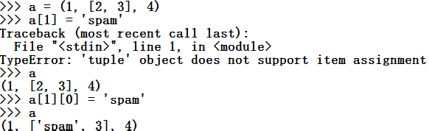
当元组的元素是可变序列时…
The value of an immutable container object that contains a reference to a mutable object can change when the latter’s value is changed; however the container is still considered immutable, because the collection of objects it contains cannot be changed.
So, immutability is not strictly the same as having an unchangeable value, it is more subtle. An object’s mutability is determined by its type
元组的不可变性只适用于元组本身顶层而并非其内容

Slide 10
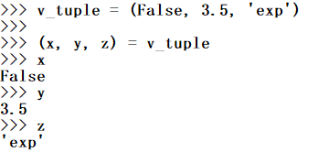
序列解包
可以使用序列解包功能对多个变量同时赋值

Slide 11
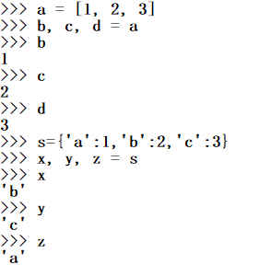
序列解包
序列解包对于列表和字典同样有效

Slide 12
序列解包
>>> keys = ['a', 'b', 'c', 'd']
>>> values = [1,2,3,4]
>>> for k, v in zip(keys, values):
print k, v
a 1
b 2
c 3
d 4

Slide 13
序列解包
>>> a = [1, 2, 3]
>>> b = [4, 5, 6]
>>> c = [7, 8, 9]
>>> d = zip(a, b, c)
>>> for index, value in enumerate(d):
print index, ':', value
0 : (1, 4, 7)
1 : (2, 5, 8)
2 : (3, 6, 9)

Slide 14
生成器推导式
生成器推导式与列表推导式非常接近，只是生成器推导式使用圆括号而不是列表推导式所使用的方括号
与列表推导式不同的是，生成器推导式的结果是一个生成器对象，而不是列表，也不是元组。使用生成器对象的元素时，可以根据需要将其转化为列表或元组，也可以使用生成器对象的next()方法（Python 2.x）或__next__()方法（Python 3.x）进行遍历，或者直接将其作为迭代器对象来使用
不管用哪种方法访问其元素，当所有元素访问结束以后，如果需要重新访问其中的元素，必须重新创建该生成器对象。

Slide 15
生成器推导式
>>> g=((i+2)**2 for i in range(10))
>>> g
<generator object <genexpr> at 0x02B15C60>
>>>tuple(g)
(4, 9, 16, 25, 36, 49, 64, 81, 100, 121)
>>> tuple(g)
()
>>> g=((i+2)**2 for i in range(10))
>>> g.next() #在python 3中应改为__next__()
4
>>> g.next()
9
>>> g.next()
16
>>> g.next()
25

Slide 16
字典（dict）

Slide 17
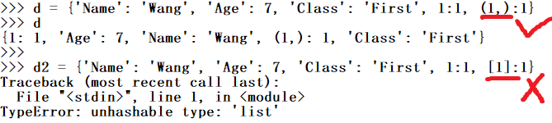
字典
字典是键值对(key-value pair)的无序可变集合
定义字典时，每个元素的键和值用冒号分隔，元素之间用逗号分隔，所有的元素放在一对大括号｛ 和 ｝中
字典中的每个元素包含两部分：键和值，向字典添加一个键的同时，必须为该键增添一个值
字典中的键可以为任意不可变对象，比如整数、实数、复数、字符串、元组等等
字典中的键不允许重复

Slide 18
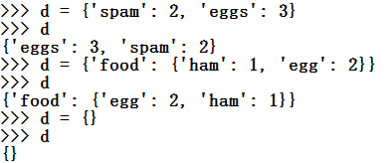
字典的创建
使用“=”将一个字典对象赋值给一个变量

Slide 19

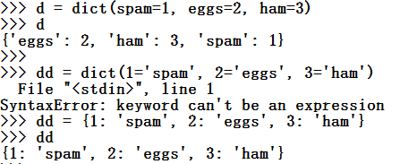
字典的创建
使用 dict() 函数利用已有数据创建字典：
使用dict()函数根据给定的键、值创建字典：

Slide 20

字典的创建
以给定内容为键，创建值为空的字典

Slide 21
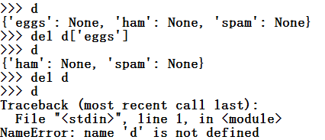
字典的删除
使用del删除整个字典

Slide 22
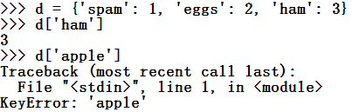
字典元素的读取
以键作为下标可以读取字典元素，若键不存在则抛出异常

Slide 23
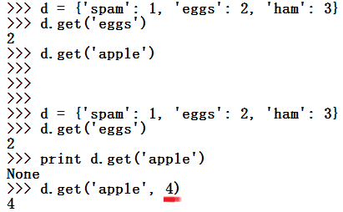
字典元素的读取
使用字典对象的get方法获取指定键对应的值，并且可以在键不存在的时候返回指定值。如不指定，默认返回None

Slide 24
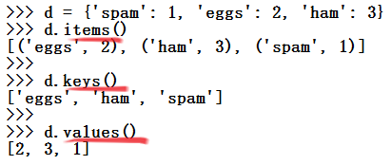
字典元素的读取
在Python 2.7中：
使用字典对象的items()方法可以返回字典的键、值对列表
使用字典对象的keys()方法可以返回字典的键列表
使用字典对象的values()方法可以返回字典的值列表

Slide 25
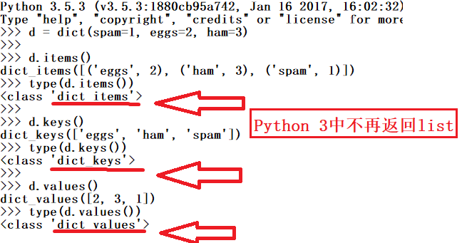
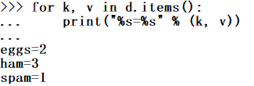
字典元素的读取
在Python 3中，情况不一样：
但使用起来不受影响：

Slide 26
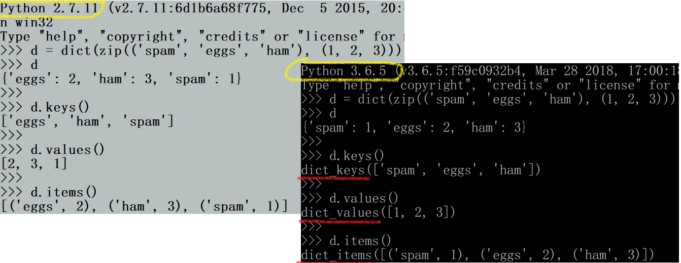
Python 3中的字典视图
在Python 3中，字典的keys()、values()、items()方法都返回字典视图（dictionary views）。视图对象是可迭代的，这意味着其每次产生一个结果项，而不是在内存中立即产生结果列表
而在Python 2中，它们返回实际的结果列表

Slide 27
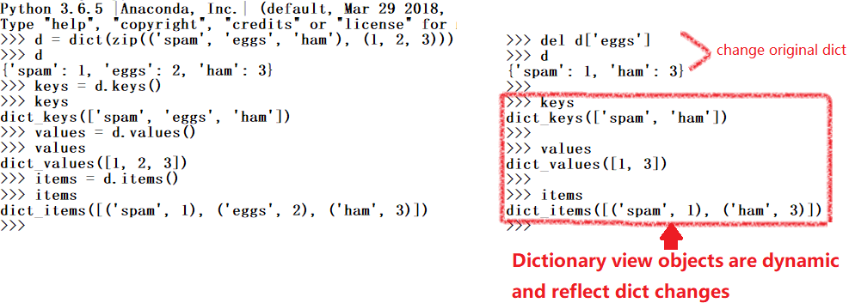
Python 3中的字典视图
在Python 3中，字典的keys()、values()、items()方法都返回字典视图对象（dictionary view object）
字典视图有一个重要的特点：它总是反映字典的变化。也就是说，视图对象创建之后，原字典又有了变化，视图对象可以自动的反应出这种变化

Slide 28
Python 3中的字典视图
Dictionary views are essentially what their name says: views are simply like a window on the keys and values (or items) of a dictionary.
In Python 3, the objects returned by dict.keys(), dict.values() and dict.items() are view objects.
In Python 2, use dict.viewkeys(), dict.viewvalues(), and dict.viewitems().
They provide a dynamic view on the dictionary’s entries, which means that when the dictionary changes, the view reflects these changes.
https://docs.python.org/3/library/stdtypes.html#dictionary-view-objects
https://stackoverflow.com/questions/8957750/what-are-dictionary-view-objects

Slide 29
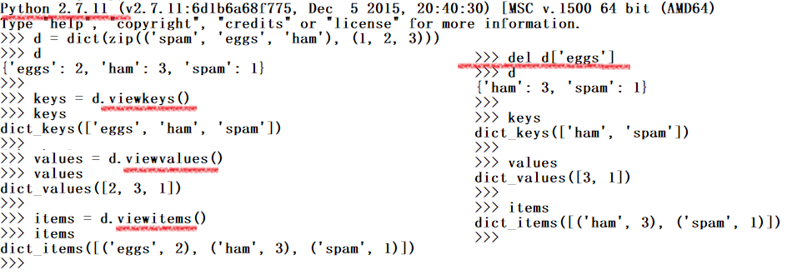
Python 3中的字典视图
Python 2等同使用viewkeys()、viewvalues() 、viewitems()

Slide 30
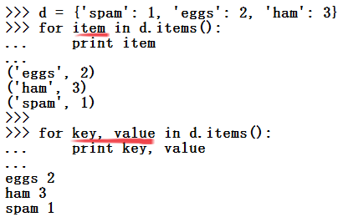
字典元素的读取
常用操作：

Slide 31
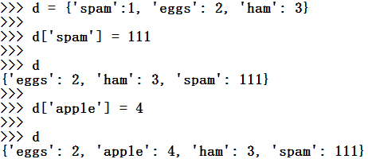
字典元素的添加与修改
当以指定键为下标为字典赋值时，若键存在，则可以修改该键的值
若不存在，则表示添加一个键、值对

Slide 32
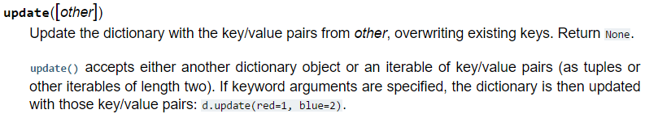
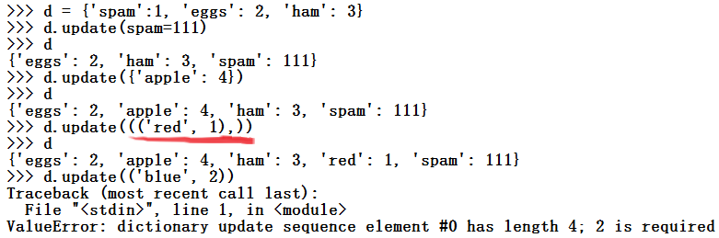
字典元素的添加与修改
使用字典对象的update方法将另一个字典的键、值对添加到当前字典对象

Slide 33
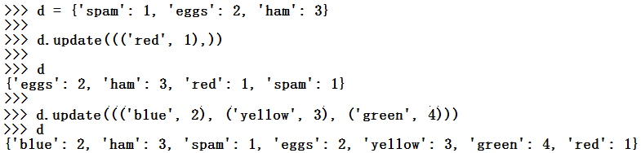
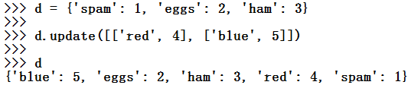
字典对象的update()方法
传入嵌套元组：
传入嵌套列表：

Slide 34
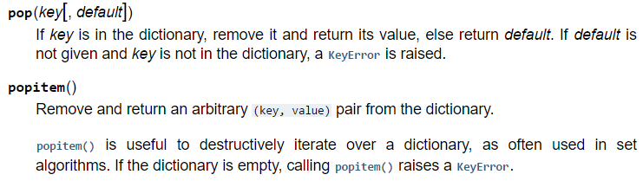
字典元素的添加与修改
使用del删除字典中指定键的元素
使用字典对象的clear()方法来删除字典中所有元素
使用字典对象的pop() 方法删除并返回指定键的元素
使用字典对象的popitem()方法删除并返回字典中的一个元素

Slide 35
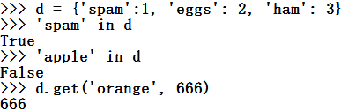
has_key已死，in永生
在Python 2中，字典的 has_key(key) 方法曾被用来测试给定的“键”是否在字典中
但has_key(key)在Python 3中被取消
应该使用 in 成员关系表达式，有时则用get方法

Slide 36
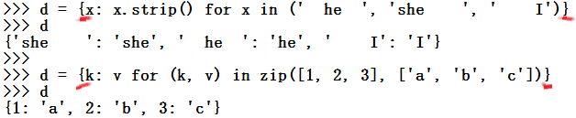
字典推导式
又可称为“字典解析”
英文：dictionary comprehension

Slide 37
集合（set）

Slide 38
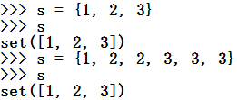
集合
集合是无序可变序列，使用一对大括号界定
集合中每个元素都是唯一的
定义时重复的元素自动被忽略

Slide 39

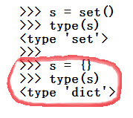
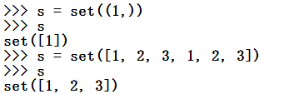
集合的创建
直接将集合赋值给变量
使用 set() 函数将列表、元组等可迭代对象转换为集合，如果原来的对象中存在重复元素，则只保留一个

Slide 40
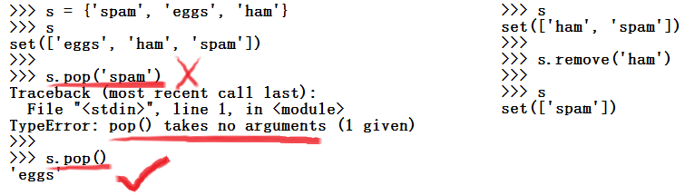
集合的删除
当不再使用某个集合时，可以使用 del 命令删除整个集合
也可以使用集合对象的pop()方法弹出并删除其中一个元素，或者使用集合对象的remove()方法直接删除指定元素，以及使用集合对象的clear()方法清空集合删除所有元素

Slide 41
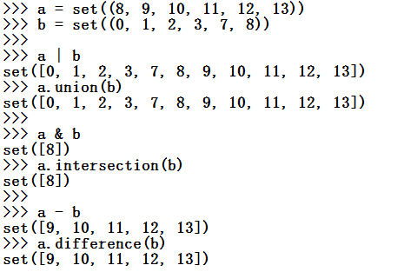
集合操作
集合支持交集、并集、差集等运算

Slide 42
集合推导式

Slide 43
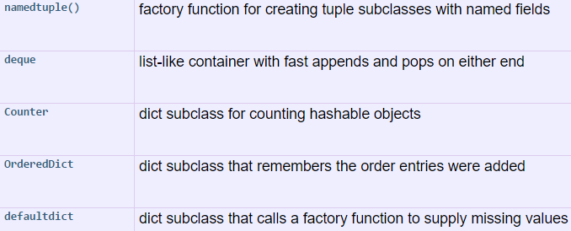
介绍一个重要模块：collections
collections: High-performance container datatypes
https://docs.python.org/2/library/collections.html
This module implements specialized container datatypes providing alternatives to Python’s general purpose built-in containers, dict, list, set, and tuple.

Slide 44
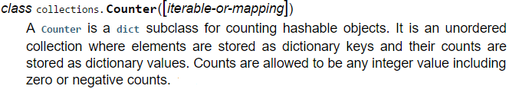
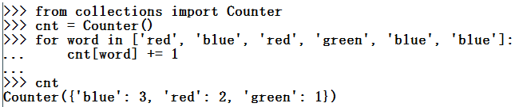
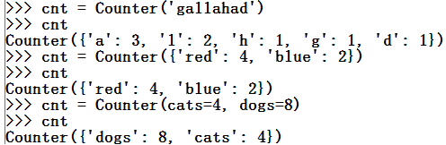
用于计数的Counter()

Slide 45
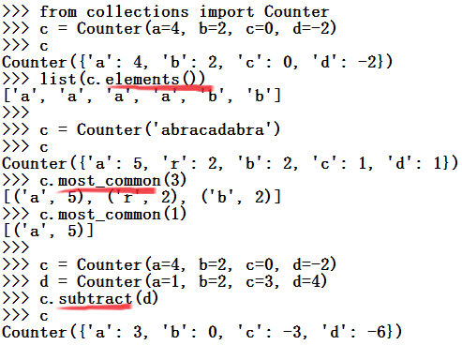
用于计数的Counter()
一些Counter的常用方法：

Slide 46
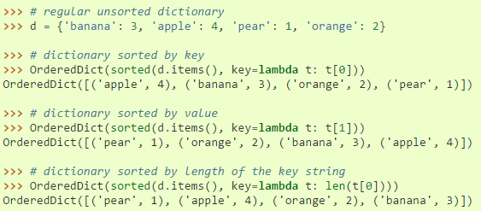
能记住元素插入顺序的字典：OrderedDict
Ordered dictionaries are just like regular dictionaries but they remember the order that items were inserted.
When iterating over an ordered dictionary, the items are returned in the order their keys were first added.

Slide 47

Don’t reinvent the wheel!
To reinvent the wheel is to duplicate a basic method that has already previously been created or optimized by others.
https://en.wikipedia.org/wiki/Reinventing_the_wheel
The Python Package Index, abbreviated as PyPI is the official third-party software repository for Python. Over 113,000 Python packages can be accessed through PyPI.
https://pypi.org/

Slide 48
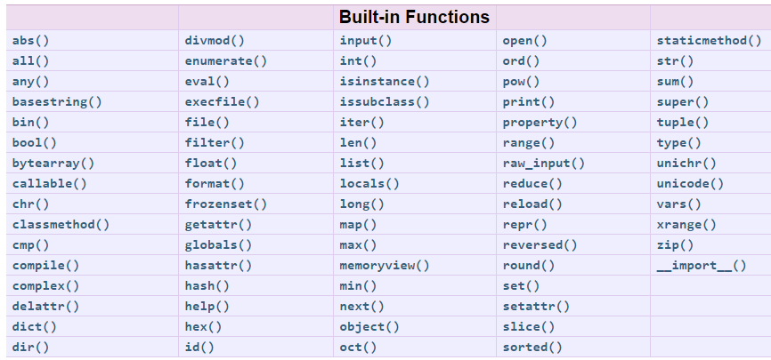
Built-in Functions
https://docs.python.org/2/library/functions.html

Slide 49
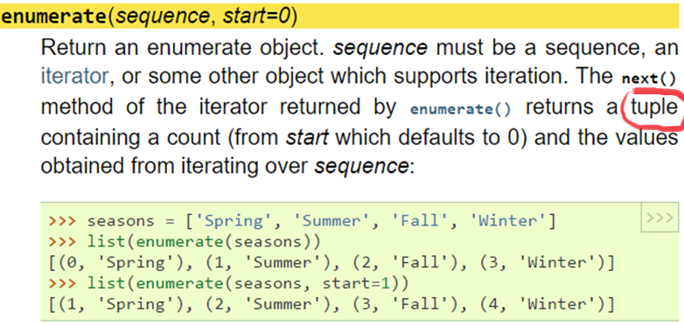
Built-in Function: enumerate

Slide 50
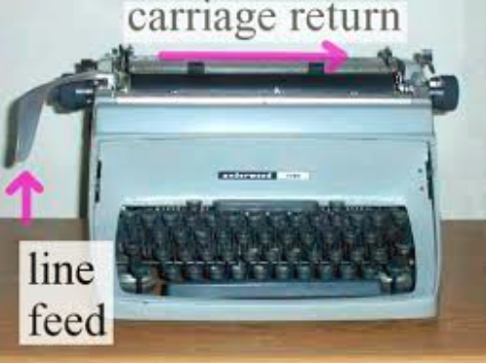
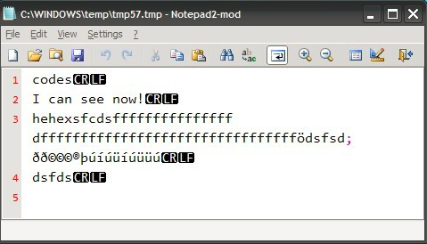
The Carriage Return and Line Feed Characters
https://danielmiessler.com/study/crlf/
https://stackoverflow.com/questions/1552749/difference-between-cr-lf-lf-and-cr-line-break-types

Slide 51
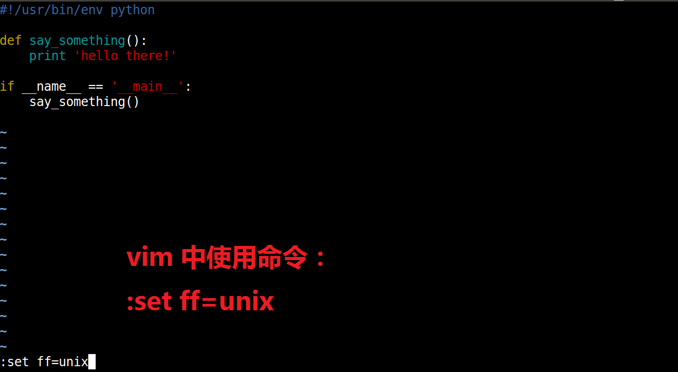
学用Linux下的vim

Slide 52
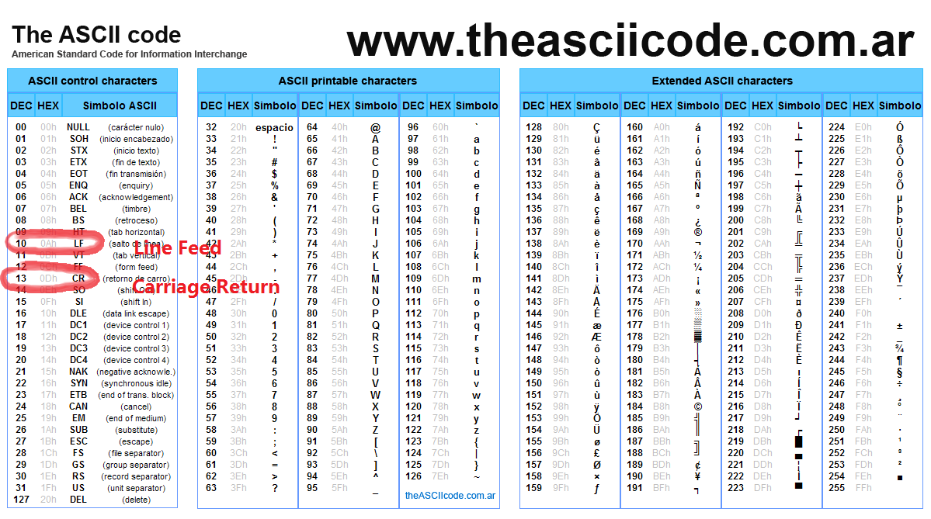
ASCII Code

Slide 53
测验一
符号 / 表示除法时，在Python 2和3中有何不同？举例说明。若想使 5 除以 2 得到 2.5，在Python 2中有几种方法？
内置函数 input 在Python 2和3中有何不同？raw_input 又是什么？
写一个Python程序，当其以脚本运行时，输出’hi’。而当其被以模块导入时，什么也不做。如果要使其成为“合格”的Unix Shell脚本，需要在第一行写上什么？
Python的动态类型是如何实现的？（提示：谈谈变量、对象、类型。可以画个图）
什么是mutable？什么是immutable？它们有何区别？列表、元组、字典、集合、字符串各属于哪个？

